Slide 1
Solving systems of inequalities

Slide 2
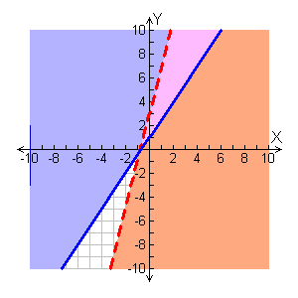
Shade the intersection (overlap of the two) much darker than in this picture. The pink area is the solution.
Solutions Shade dark
Graph the system.
.
Soluciones Sombra oscura
y < 4x + 3
•
Sombrear la intersección (superposición de los dos) mucho más oscuro que en esta imagen. La zona rosa es la solución.

Slide 3
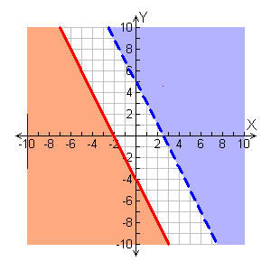
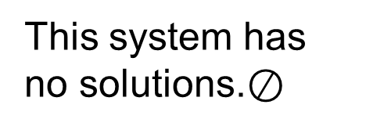
Graphing Systems with Parallel Boundary Lines
Graph the system of linear inequalities.
y ≤ –2x – 4
y > –2x + 5
There is no overlapping shading so….
No hay sombreado superpuesto, así que....
This system has no solutions.$⊘$
Este sistema no tiene soluciones.⊘

Slide 4
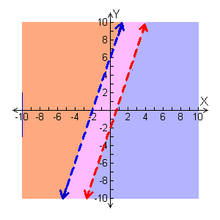
Graphing Systems with Parallel Boundary Lines
Graph the system of linear inequalities.
Solutions Shade dark
y > 3x – 2
y < 3x + 6
The solutions are all points between the parallel lines but not on the dashed lines.
Las soluciones son todos puntos entre las líneas paralelas, pero no en las líneas discontinuas.

